Slide 1
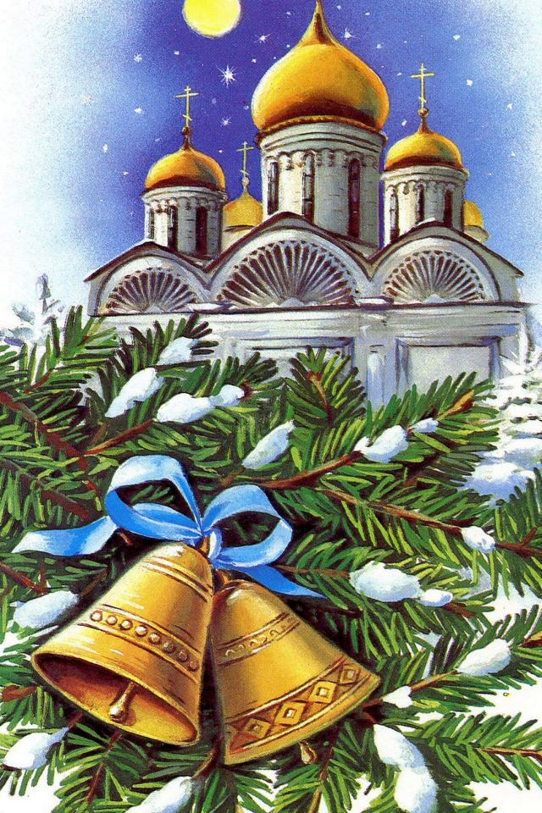
РОЖДЕСТВО ХРИСТОВО
Воспитатель
Иванова Ирина Викторовна
МКДОУ № 9 д/с «Сказка»
г. Мирный 2015

Slide 2
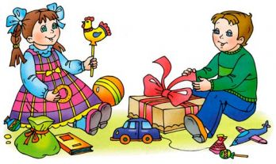
ОБЛАСТЬ ИСПОЛЬЗОВАНИЯ:
Оформление информационных стендов
Просветительская работа среди родителей.
Информационный материал для папок – передвижек
Наглядный материал для проведения бесед с детьми

Slide 3
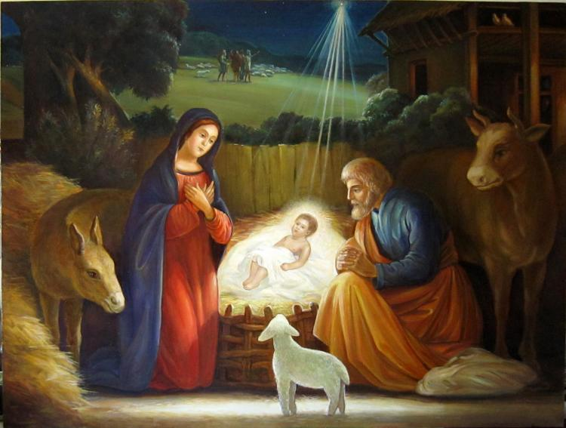
Христос родился. Я расскажу вам рождественскую историю. Только слушайте внимательно...

Slide 4
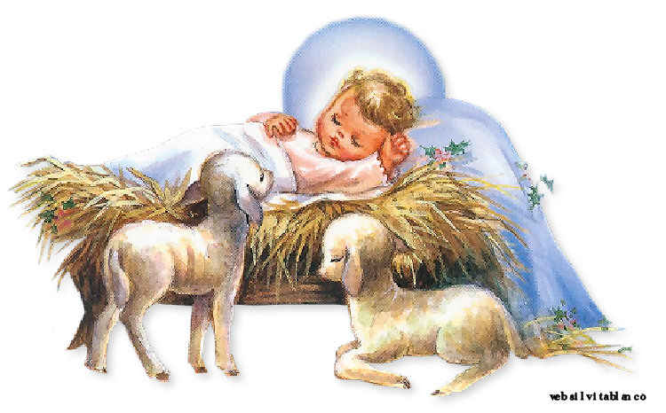
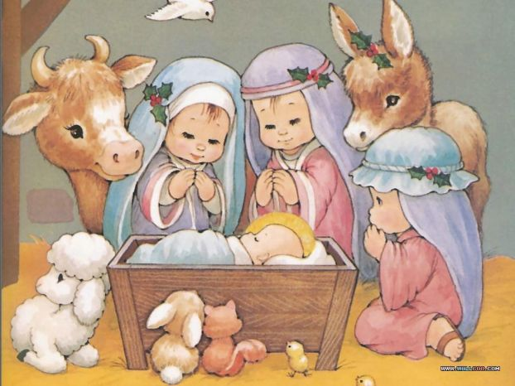
2000 лет назад в небольшом городке Вифлееме произошло небывалое событие — родился Сын Божий Он родился за городом, в пещере и был положен в ясли, куда кладут корм для животных.

Slide 5
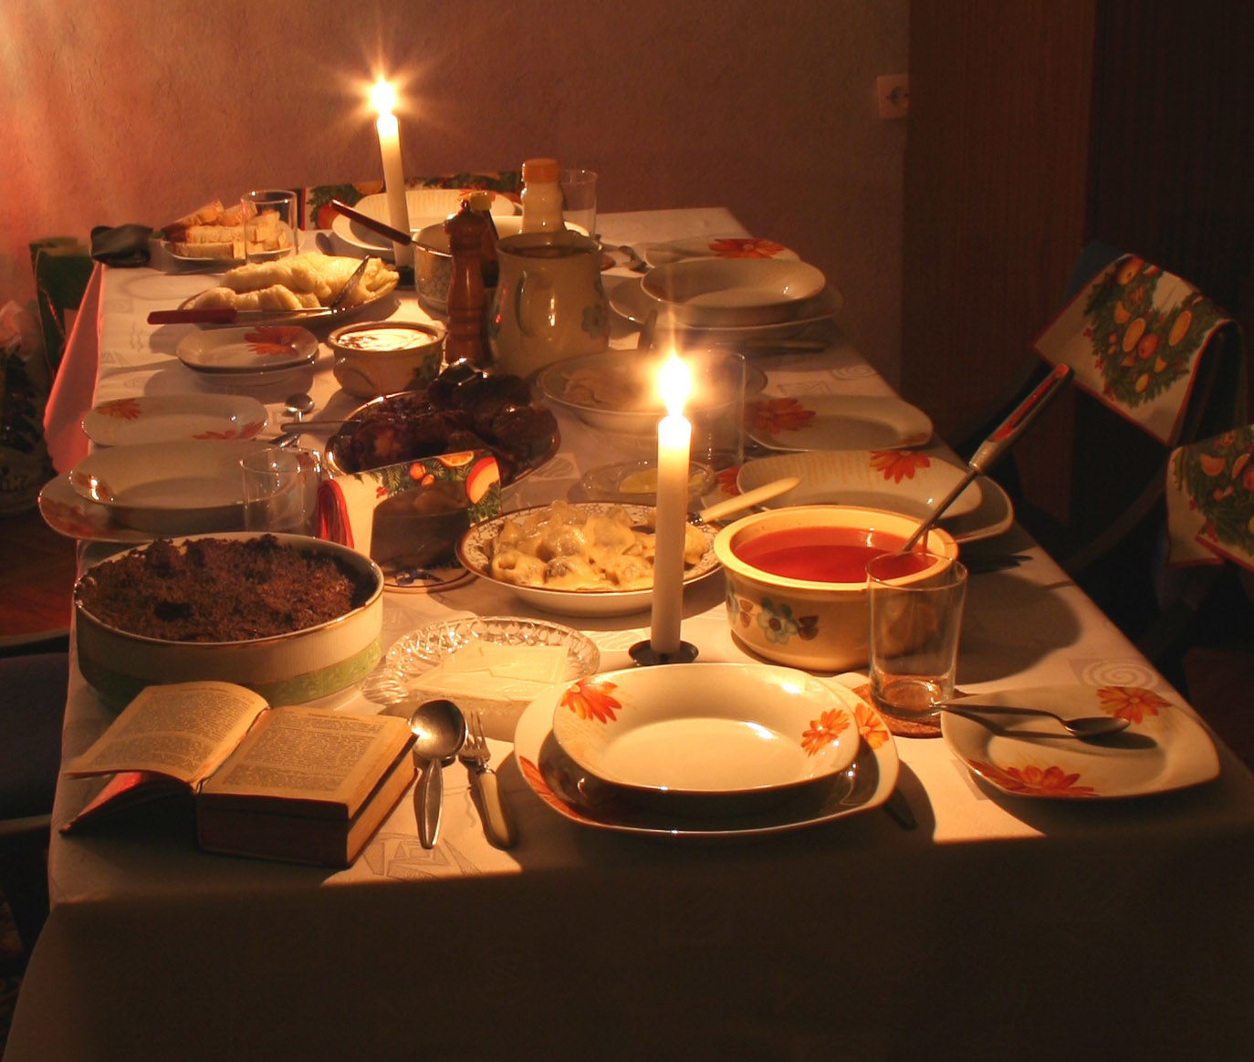
Канун Рождества - сочельник - справляли скромно. Самое важное блюдо на столе — кутья. Готовили её из пшеницы, добавляли мак, орехи, изюм и мёд.

Slide 6
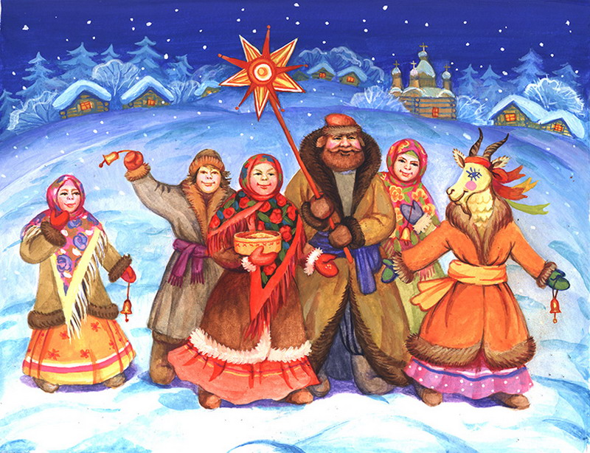
В рождественскую ночь
до самого утра принято колядовать.

Slide 7
Колядовщики дожидаются приглашения хозяев и поют для них хвалебные песни: Зароди, Боже, жита – пшеницу Всякую яровицу. В доме – добро, В поле зерно. В доме – пирожисто. В поле – колосисто. А вы, люди, знайте: Богу свечку ставьте, А нам грошик дайте. Здравствуйте, хозяин с хозяюшкой! С Новым годом! С Новым счастьем!

Slide 8
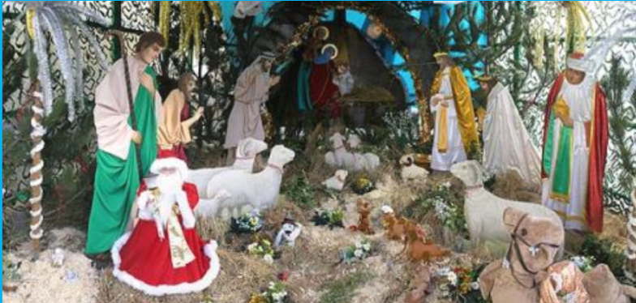
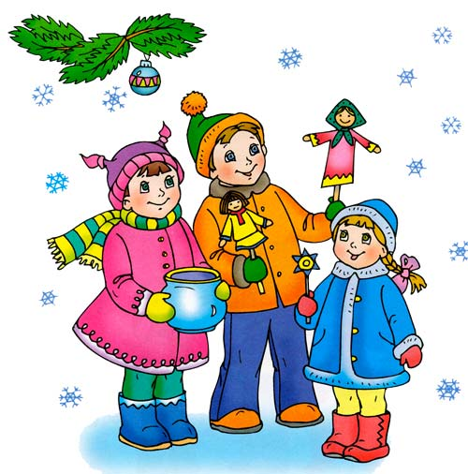
В этот вечер показывали вертеп — спектакль о рождении Иисуса. С помощью самодельных кукол, закреплённых на палках, разыгрывали рождественские спектакли.

Slide 9
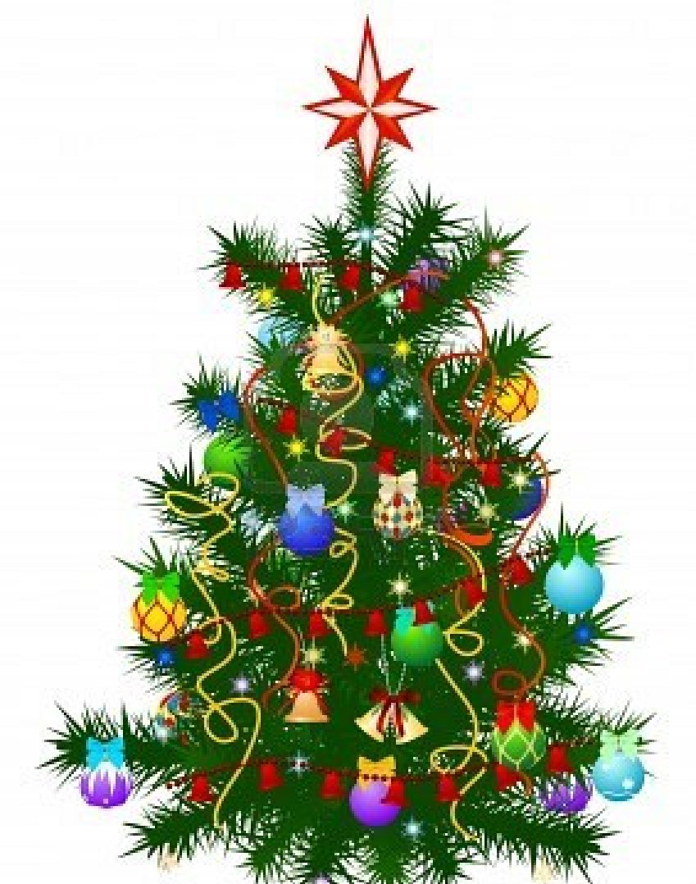
Символы Рождества
Красный – цвет огня в домашнем очаге.
Зеленый – цвет вечнозеленой рождественской ели.

Slide 10
Рождественский венок (символ света, который приходит в мир с рождением Христа)
Колокольчики (нужны для изгнания злого духа)
Рождественские свечи (с их помощью изгоняются силы тьмы и холода)

Slide 11
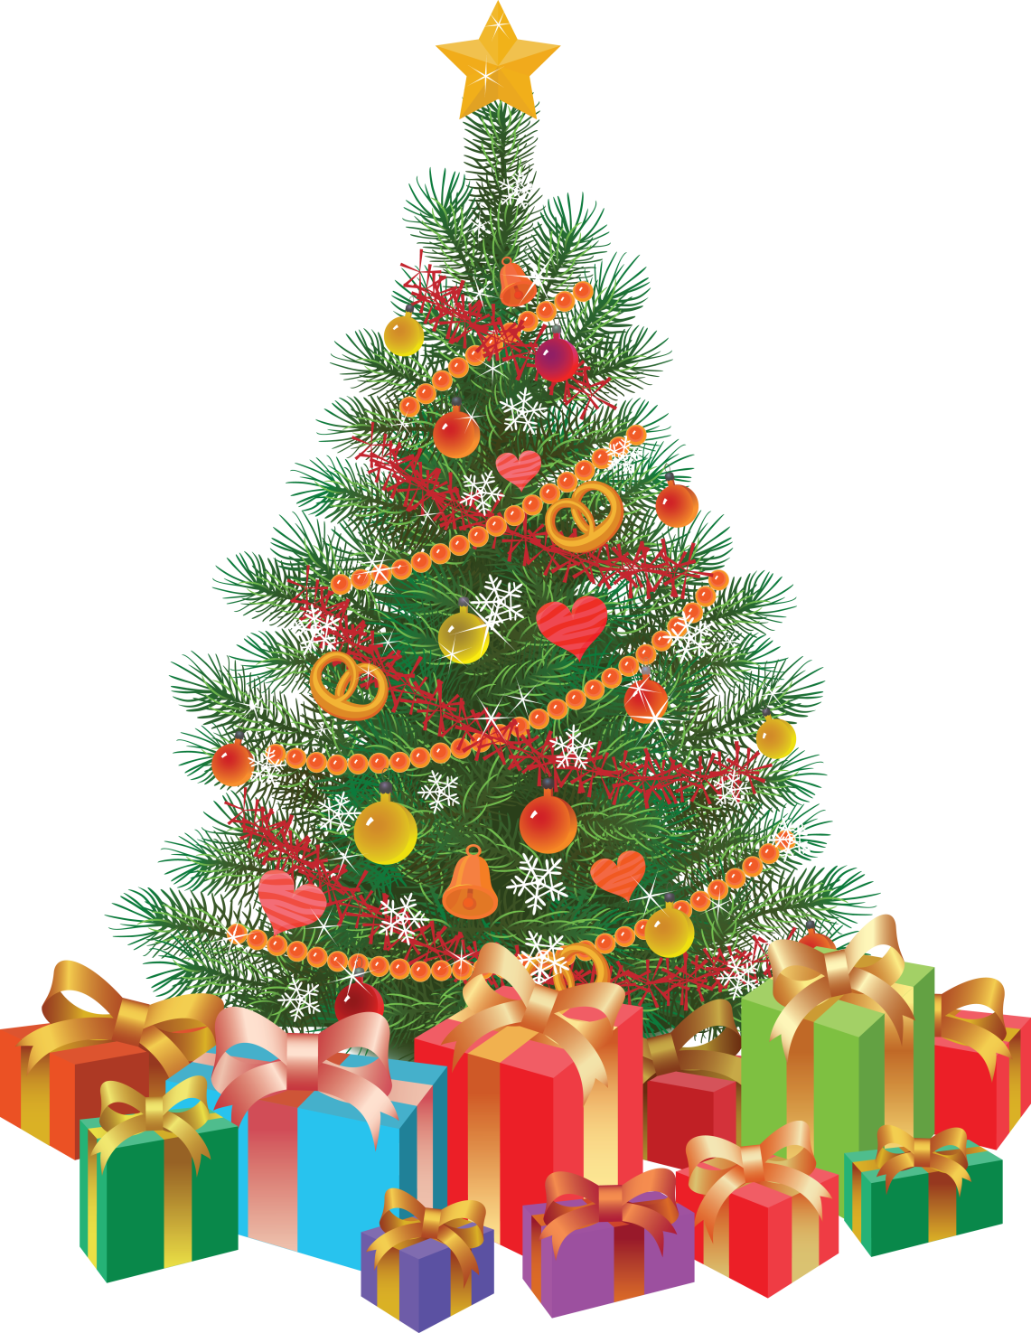
Всенародный и самый любимый праздник в России. Россияне еще накануне праздника украшали любимую с детства рождественскую елку.
РОЖДЕСТВО

Slide 12
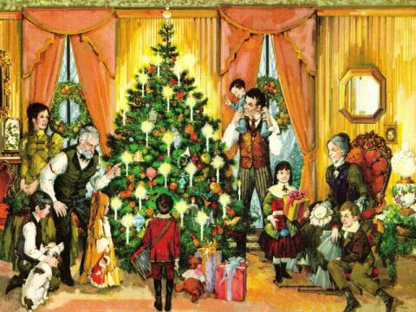
Рождество — праздник тихий, домашний, спокойный. За столом собираются только члены семьи и самые близкие родственники и друзья. Приглашать много гостей не принято.

Slide 13
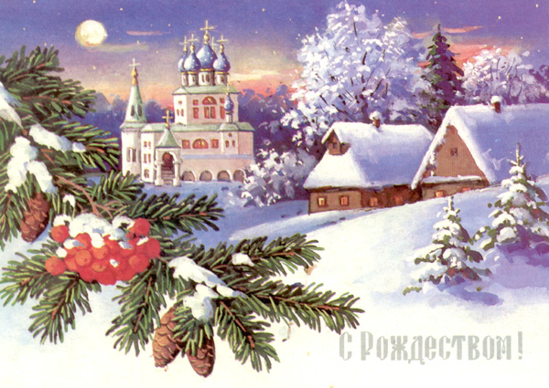
Спасибо за внимание!

